Slide 1







Chào mừng các em đến với
Môn Toán
Bản quyền thuộc về: FB Hương Thảo - https://www.facebook.com/huongthaoGADT/
Notes:
Bài giảng thiết kế bởi: Hương Thảo - tranthao121004@gmail.com

Slide 2

Bài 11: Phép trừ trong phạm vi 10

Slide 3

TIẾT 3:
LUYỆN TẬP

Slide 4


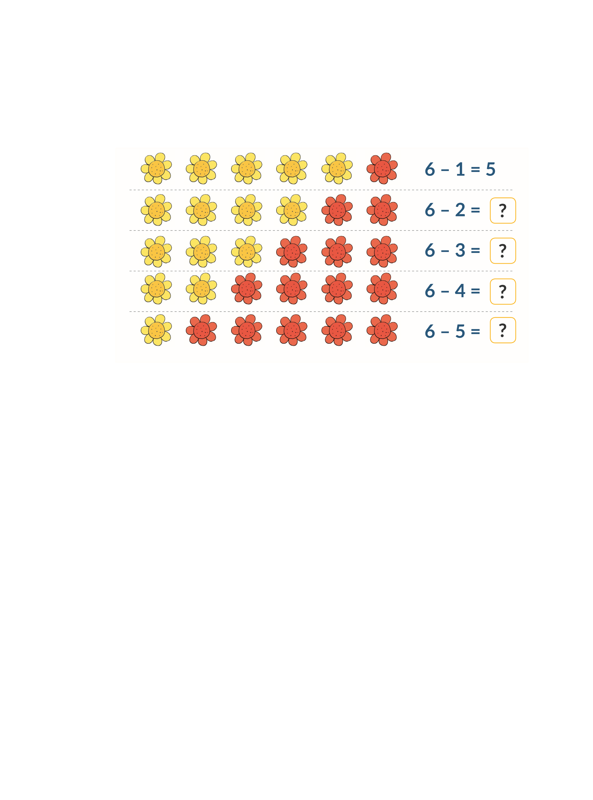
1. Số ?

Slide 5
1. Số ?
4

Slide 6
1. Số ?
3

Slide 7
1. Số ?
2

Slide 8
1. Số ?
1

Slide 9








2. Số ?
7 - 2
6 - 2
Đố các bạn chú thỏ nào ghi phép tính có kết quả là 4?
5 - 1
9 - 4
7 - 3
8 - 4

Slide 10
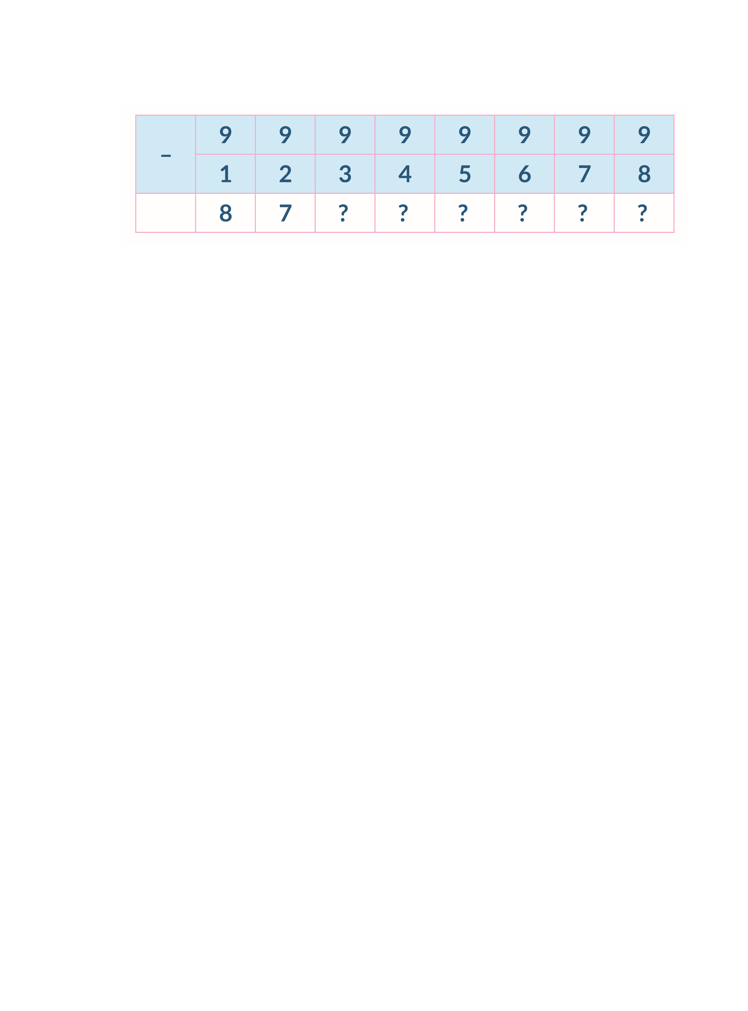
3. Số ?
6
5
4
3
2
1

Slide 11


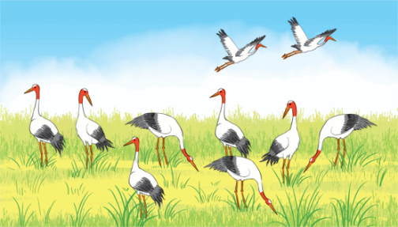
4. Tìm phép tính thích hợp với mỗi hình.
10 – 2 = 8
10 – 5 = 5
10 – 2 = 8

Slide 12
CỦNG CỐ KIẾN THỨC

